Slide 1
Computer Memory
Locality and Technology
All rights reserved to Mr P. F. Rosa, PhD

Slide 2
Memory: Locality and Technology
Aparentemente simples em conceito, memórias exibem uma das maiores variedades:
  Tecnologia
  Organização
  Desempenho
  Custo
All rights reserved to Mr P. F. Rosa, PhD

Slide 3
Recap
Arquitetura do Conjunto de Instruções do MIPS I tornou pipeline visível (delayed branch, delayed load)
Pipelines mais profundos significam mais desempenho
  Paralelismo de instruções
  Incrementar o tamanho de pipes aumentam o impacto de riscos
  Pipelines visam quantidade de instruções e não diminuição de latência
SW Pipelining
  Symbolic Loop Unrolling to get most from pipeline with little code expansion, little overhead
Dynamic Branch Prediction + early branch address for speculative execution
Superscalar and VLIW
All rights reserved to Mr P. F. Rosa, PhD

Slide 4
Tendências Tecnológicas
Capacidade Velocidade
Lógica 2x em 3anos 2x em 3anos
DRAM 4x em 3anos 2x em 10anos
Disk 4x em 3anos 2xem 10anos
DRAM
Ano Capacidade Cycle Time
1980 64 kb 250 ns
1983 256 kb 220 ns
1986 1 Mb 190 ns
1989 4 Mb 185 ns
1992 16 Mb 145 ns
1995 64 Mb 120 ns
All rights reserved to Mr P. F. Rosa, PhD

Slide 5
Situação Atual: Microprocessador
Espera-se que os caches vão ser a ponte sobre o gap
Gap no desempenho entre DRAMs e μProcessors
  Time of a full cache miss in instructions executed
    1st Alpha (7000) : 340ns/5ns = 68clks · 2 = 136 instructions
    2nd Alpha (8400): 266ns/3.3ns = 80clks · 4 = 320 instructions
    3nd Alpha(t.b.d.) : 180ns/1.7ns = 108clks ·6 = 648 instructions
All rights reserved to Mr P. F. Rosa, PhD

Slide 6
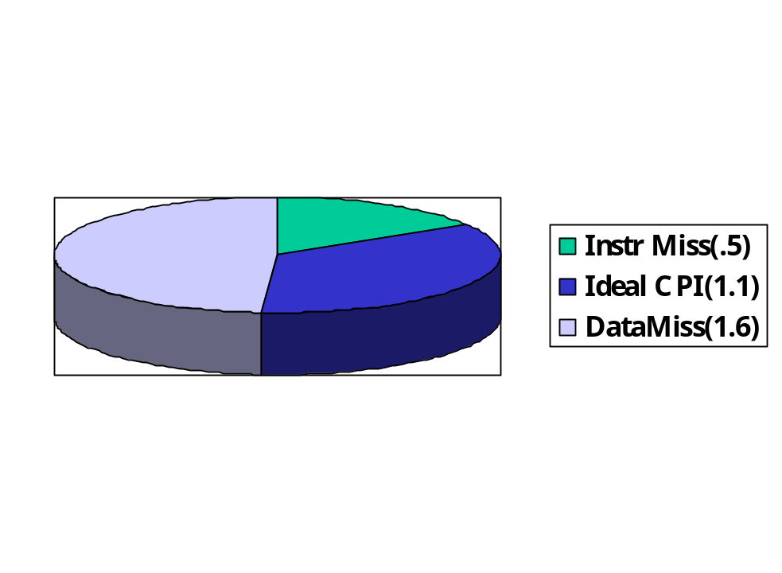
Impacto no Desempenho
Suponha-se:
  Processador 200MHz (ciclo de 5ns)
  CPI = 1.1
  50% Arith/Logic, 30% ld/st, 20% control
Suponha-se que 10% das operações de memória sejam penalizadas com perda de 50 ciclos
CPI = CPI ideal + média de stalls / instr.
= 1.1(cyc) + (0.30 datamops/instr) x (0.10miss/datamops) x
(50 cycle/miss) = 2.6
58% do tempo processador está parado (stalled) esperando pela memória, e para cada 1% de perda adiciona 0.5 ciclo ao CPI
All rights reserved to Mr P. F. Rosa, PhD

Slide 7
Sonho: Memórias extensas, rápidas e baratas
Fato: Memórias extensas são lentas, memórias rápidas são pequenas
Como podemos criar a memória dos sonhos?
  Hierarquia
  Paralelismo
All rights reserved to Mr P. F. Rosa, PhD

Slide 8
Visão geral da Memória
Processor
Memory
Control
Memory
Memory
Data
Path
Memory
Memory
Speed: Fastest Slowest
Size : Smallest Biggest
Cost : Highest Lowest
All rights reserved to Mr P. F. Rosa, PhD

Slide 9
Por quê hierarquia funciona?
Princípio da localidade
  Processos (threads, etc.) acessam porções relativamente pequenas do espaço de endereçamento em qualquer dado instante
Probabilidade de referência
2^{n}-1
All rights reserved to Mr P. F. Rosa, PhD

Slide 10
Hierarquia: Como fazer funcionar
Localidade Temporal: manter os itens de dados recentemente usados ‘próximos’ ao processador
Localidade Espacial: mover blocos de words para os níveis superiores
Lower Level
Memory
blk Y
Upper Level
Memory
blk X
Processor
All rights reserved to Mr P. F. Rosa, PhD

Slide 11
Hierarquia: Terminologia
Hit: ocorrência de um dado em algum bloco em níveis superiores:
  Hit Rate: frequência de acesso à memória nos níveis superiores
  Hit Time: tempo de acesso aos níveis superiores incluindo acesso a RAM e tempo para determinar hit/miss
Miss: necessidade de recuperar um dado em um bloco nos níveis inferiores:
  Miss Rate: (1 - Hit Rate)
  Miss Penalty: tempo de repor um bloco + tempo de liberar o bloco antigo
Hit Time << Miss Penalty
All rights reserved to Mr P. F. Rosa, PhD

Slide 12
Características Chaves (1)
Localização
  CPU
    Registradores
    Cache nível 1
  Cache nível 2
  Interna (memória principal)
  Externa (memória secundária)
All rights reserved to Mr P. F. Rosa, PhD

Slide 13
Características Chaves (2)
Capacidade
  Expressa em termos de octetos (8bits)
  Expressa em termos de words - tamanhos comuns de words:
    8, 16, 32 bits
  Memória externa é sempre expressa em termos de octetos (bytes)
All rights reserved to Mr P. F. Rosa, PhD

Slide 14
Características Chaves (3)
Unidade de transferência: memória interna
  Número de linhas da via de dados dentro/fora do módulo de memória
    Frequentemente igual ao tamanho da palavra (MAS nem sempre!!!)
    CRAY-1 tinha palavra de 64bits, mas usava inteiro de 24 bits
    VAX tem variedade incrível de comprimento de instruções expressas em múltiplos de bytes e de words de 32 bits.
All rights reserved to Mr P. F. Rosa, PhD

Slide 15
Características Chaves (4)
Unidade de transferência: memória externa
  Número de bits lidos/escritos da/na memória de uma vêz
  A unidade de transferência não precisa ser igual a uma word ou uma unidade endereçável
  Muitas vezes são transferidas streams de unidades, que são os blocos
All rights reserved to Mr P. F. Rosa, PhD

Slide 16
Características Chaves (5)
Método de acesso
  Sequencial
  Acesso direto
  Acesso aleatório
  Associativo
All rights reserved to Mr P. F. Rosa, PhD

Slide 17
Características Chaves (6)
Desempenho
  Tempo de acesso
    para memória de acesso aleatório este é o tempo necessário para fazer uma leitura/escrita
  Tempo de ciclo da memória
    Tempo de acesso + interlúdio necessário até que uma nova operação seja feita
  Taxa de transferência
    taxa na qual dados são transferidos de/para uma unidade de memória
All rights reserved to Mr P. F. Rosa, PhD

Slide 18
Características Chaves (7)
Tipo físico
  Superfície magnética
    utilizada para discos e tapes
  Semicondutor
    utilizada em tecnologias LSI e VLSI
  Óptico
    utilizado em discos ópticos
All rights reserved to Mr P. F. Rosa, PhD

Slide 19
Características Chaves (8)
Características físicas
  Voláteis
  Não voláteis
  Apagáveis
  Não apagáveis
Organização
All rights reserved to Mr P. F. Rosa, PhD

Slide 20
Restrições de Projeto
Perguntas canônicas:
  How much?
  How fast?
  How expensive?
All rights reserved to Mr P. F. Rosa, PhD

Slide 21
Respostas
“How much?” é uma questão aberta, pois se há capacidade, então os programas a consomem!
“How fast?” é, de uma certa maneira, mais fácil de responder.
“How expensive?” obedece às restrições orçamentárias típicas de qualquer projeto.
All rights reserved to Mr P. F. Rosa, PhD

Slide 22
Restrições de relacionamento
Menor tempo de acesso, maior custo por bit armazenado
Maior capacidade, menor custo por bit armazenado
Maior capacidade, maior tempo de acesso
All rights reserved to Mr P. F. Rosa, PhD

Slide 23
Memory Hierarchy
reg
cache
Decrease access time
Decrease capacity
Increase cost per bit
Main memory
Disk cache
Magnetic disk
Magnetic tape
Optical disk
All rights reserved to Mr P. F. Rosa, PhD

Slide 24
Comparativo entre memórias
10⁻⁸
RAM/ROM
10⁻⁷
10⁻⁶
10⁻⁵
Access Time (seconds)
10⁻⁴
Magnetic disk technology
10⁻³
hd
CDROM
10⁻²
worm
10⁻¹
floppy
Mag/Opt
10⁰
Magnetic tape technology
tape
dat
0.1 1 10 100 1000 10000 (MB)
All rights reserved to Mr P. F. Rosa, PhD

